Slide 1
Day1 딥러닝을 이용한 자연어 처리 입문
한국과학기술정보연구원
이 홍 석
(hsyi@kisti.re.kr)

Slide 2
목차
Day1
딥러닝을 이용한 신경망 이해 및 실습
자연어 처리를 위한 텍스트 전처리
자연어 처리를 위한 단어 임베딩
Word2Vec 이해 및 실습

Slide 3

자연어 처리를 배워야 하는 이유
자연어 처리에 대한 지식이 없다면 제대로 사용할 수 없음.•
점점 시장이 커질 수 밖에 없는 분야. 커리어의 우위.
회사의 도메인과 상관없이 거의 모든 분야에서 활용이 가능.
성능 좋은 NLP 기반 언어 모델들이 오픈 소스로 지속적으로 외부에 공개되고 있는 중
딥시크(DeepSeek)의 소스코드 공개 등으로 NLP에 대한 이해가 절실하다.

Slide 4
강의 목표와 활용법
강의 수준
자연어 처리에 관심이 많은 초심자를 대상으로 한다.
파이썬의 기본문법을 이해고 있고, 딥러닝과 머신러닝에 대한 기초기식이 있는 분
강의 목표
텐서플로우의 예제를 통해 직접 코드를 한 줄 한 줄 입력하면 배우는 것을 목표로 한다.
자연어 처리 및 관련 알고리즘에 대한 전반적인 내용은 깊게 다루지는 않는다.
강의 특징
기존 영어 텍스트 데이터 (예, IMDB)외 한글 데이터 처리를 위한 접근법까지 다룬다.
자연어 처리 전반에 대한 개념과 사용할 도구를 배운다.

Slide 5
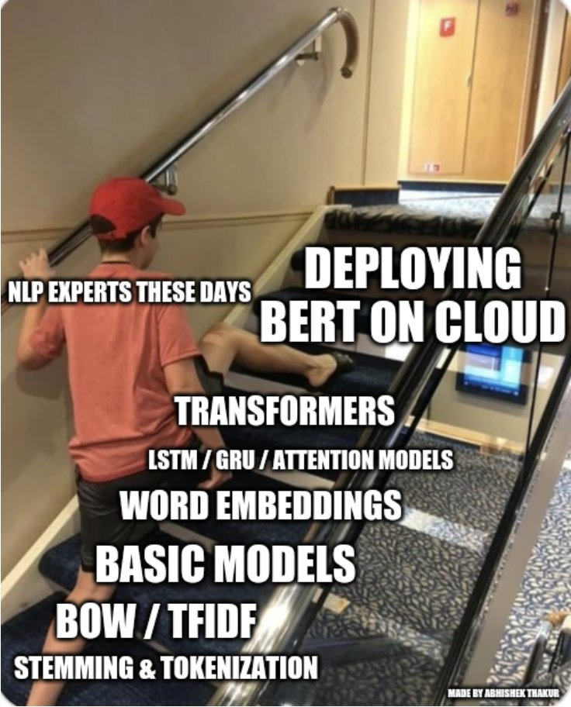
자연어 처리를 배우는 순서 (차근차근 하세요)
Text preprocessing for NLP & Language Model
Basic Model & Vectorization
Word Embedding (Word2Vec)
Text Classification (using RNN & CNN)
Sequence to Sequence
Attention Mechanism

Slide 6

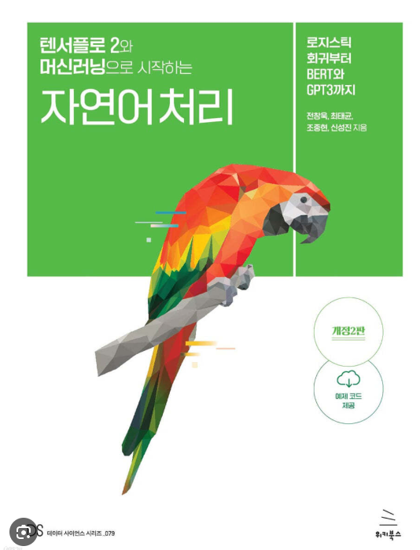

참고도서
주요 참고 교재

Slide 7
NLP 모델들
Eliza는 튜링 테스트를 해결하기 위해 1960년대 중반에 개발
Tay는 Microsoft가 2016년에 출시한 챗봇
BERT는 컨텍스트 임베딩 및 향상된 지식 표현을 제공
딥러닝 NLP 모델은 ELMo, BERT, Big BIRD, ERNIE, Grover, RoBERTa를 포함하여 Muppet 캐릭터의 이름을 따서 명명
ChatGPT (Generative Pre-Trained Transformer) ~ OpenAI가 2022년 개발
GPT-4o LLM 최신 모델
LaMDA(Language Model for Dialogue Applications)
Google에서 개발한 대화형 챗봇
DeepSeek ~ 2025년
Hangzhou DeepSeek Artificial Intelligence Basic Technology Research Co., Ltd에서 개발

Slide 8
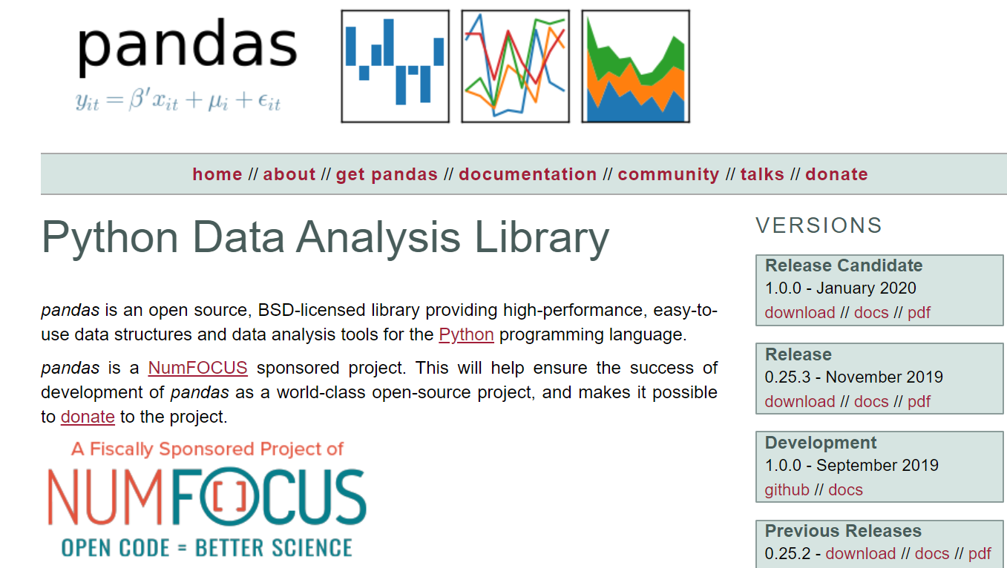

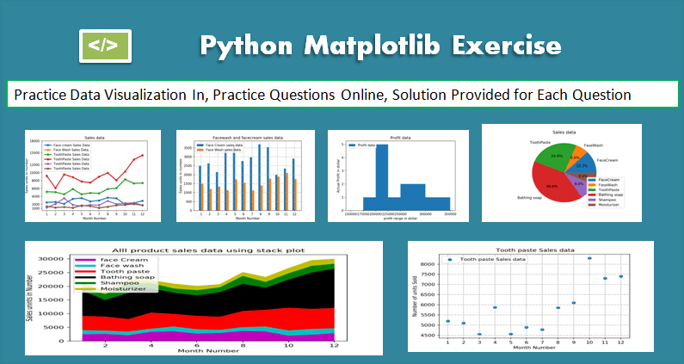
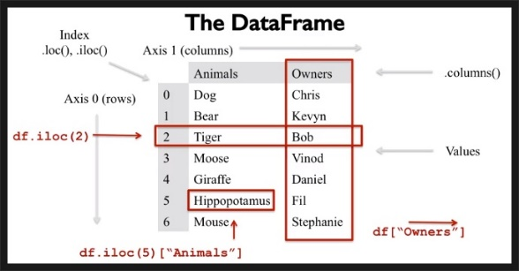
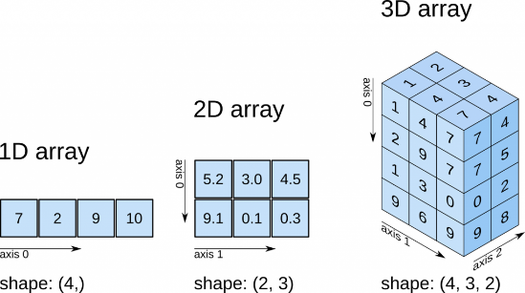
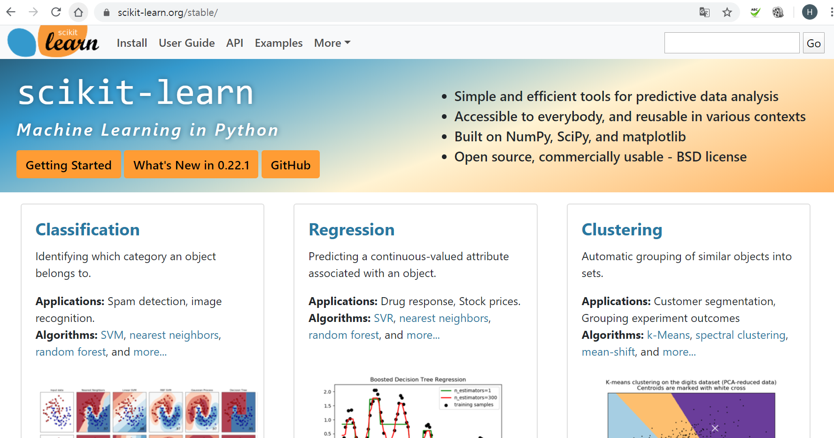


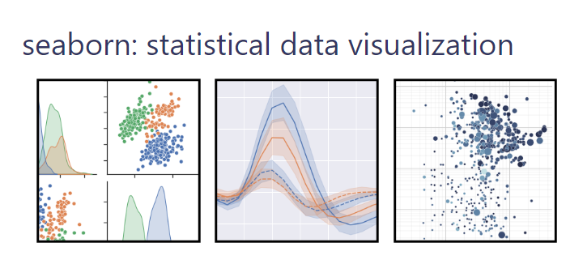
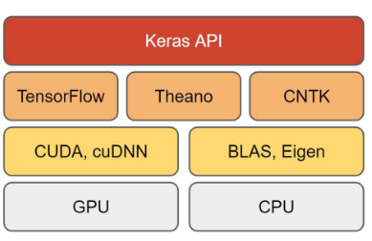
머신러닝에 코딩에 필요한 필수 패키지 및 라이브러리

Slide 9
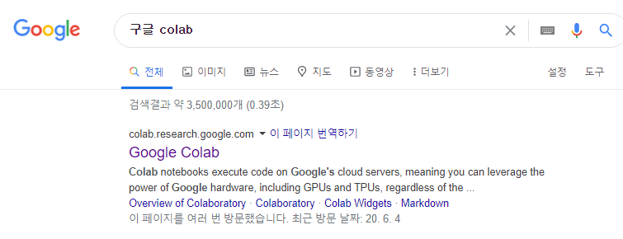
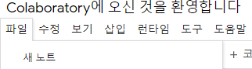
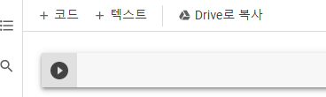
Colab
구글 검색창에 colab 사이트를 찾는다.
주소: https://colab.research.google.com/
코랩은 아나콘다 처럼 여러 패키지를 설치가 필요하지 않아서 편리하다.
GPU를 사용 가능하며, 교육용으로 10분 정도 계산 시간이면 충분하다. CPU에서 계산을 해도 된다.
파일> 새 노트
+코드/+텍스트 ‘셀‘

Slide 10
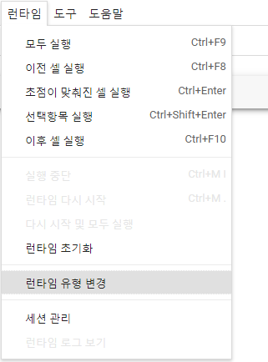
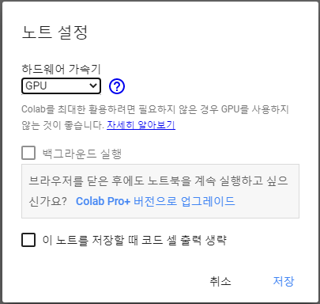
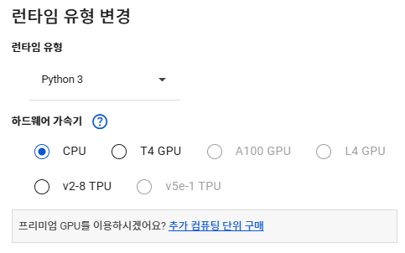
코랩에서 GPU 사용하기
Colab에서 실습할 때의 장점은 GPU를 무료로 사용할 수 있다는 점이다.
텐서플로우는 기본적으로 64 비트 플랫폼만을 지원한다.
CPU ~ 64 비트, GPU ~ 32 비트, TPU ~ 8 비트
참고로 Intel 가속기 512 비트, 256 비트
Colab에서 GPU 사용은 새 노트에 진입했을 때 상단에서 런타임>런타임 유형 변경을 클릭
노트 설정의 하드웨어가속기> GPU를 선택 후 저장

Slide 11
What is Pandas for Python?
"Pandas"는 "Panel"과 "Data"라는 단어의 축약형
"Python Data Analysis"라는 용어의 축약형
Panel 데이터는 다차원 데이터의 한 형태
Python 기반 도구로 간소화되는 모든 형태의 분석
Python Pandas 라이브러리는 2가지 기본 데이터 구조를 제공
Series : 1차원 배열
값 (values)
인덱스(index)
DataFrame : 2차원 배열
df = pd.DataFrame()

Slide 12
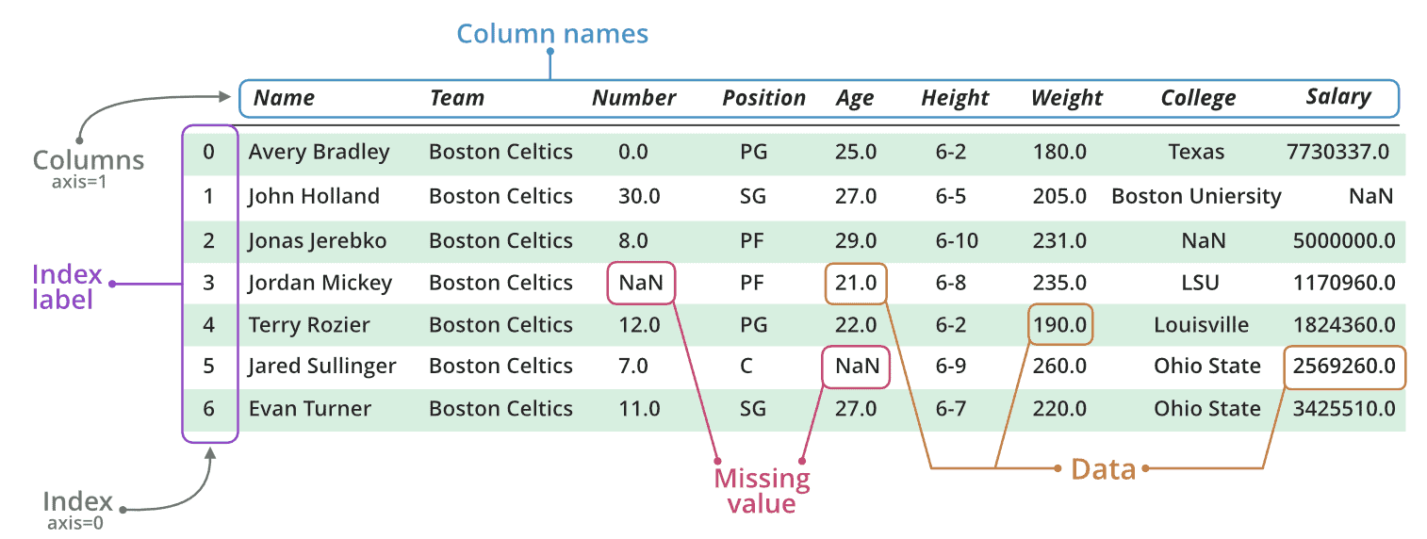
판다스 (Pandas) DataFrame : 2차원 데이터
Pandas 데이터 프레임(DataFrame)은 2차원 데이터 구조
레이블이 지정된 축(행 및 열)이 있는 2차원 크기 변경 가능한 행과 열에서 테이블 형식으로 정렬
데이터, 행 및 열의 세 가지 주요 구성 요소로 구성
“pandas”라고 쓰는 대신 pd를 사용한다.
import pandas as pd

Slide 13
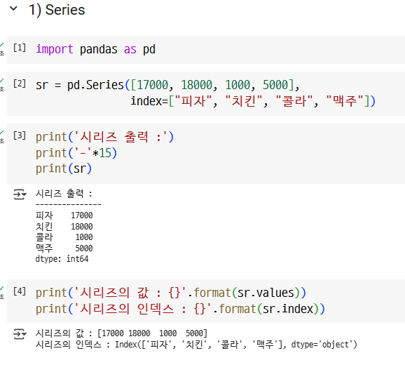
판다스 시리즈 실습

Slide 14
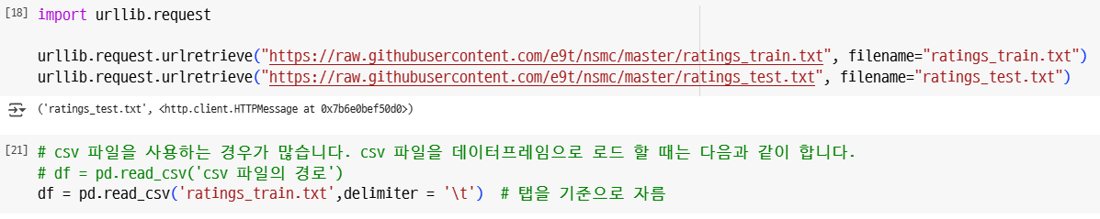
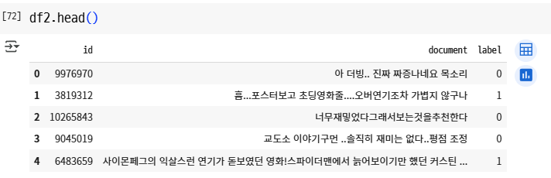
판다스 데이터프레임
Pandas는 CSV, 텍스트, Excel, SQL, HTML, JSON 등 다양한 데이터 파일을 읽을 수 있다.
df = pd.read_csv()

Slide 15
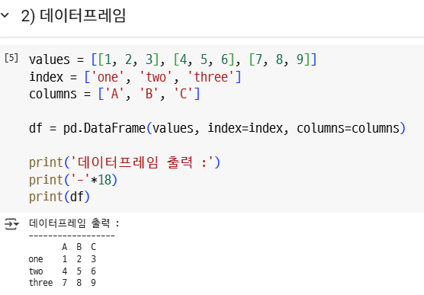
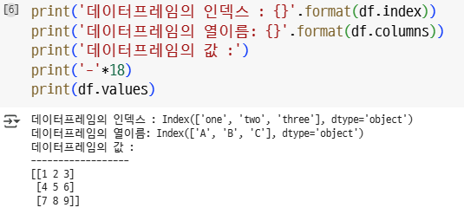
판다스 데이터프레임
df = pd.DataFrame()

Slide 16
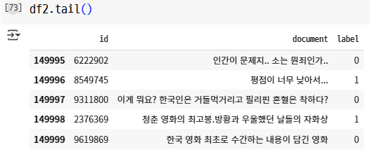
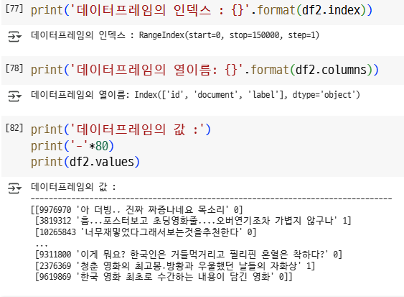
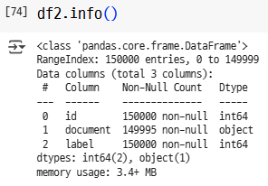
판다스 데이터프레임

Slide 17
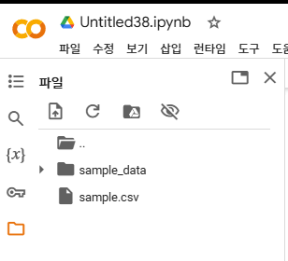
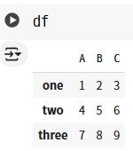
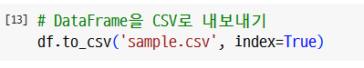
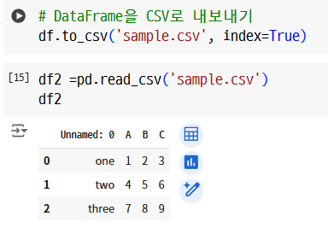
Pandas로 파일 읽고 쓰기
Pandas에서 DataFrame을 CSV로 내보내는 방법
매서드 .to_csv()는 CSV 포멧으로 지정
생성된 파일은 왼쪽 폴더 모양을 클릭하면 sample.csv를 볼수 있다.
파일 읽어오기
매서트 .read_csv()를 이용한다.

Slide 18
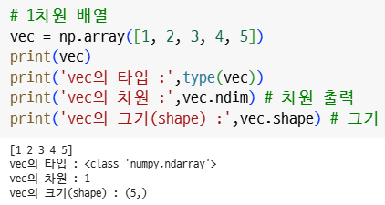
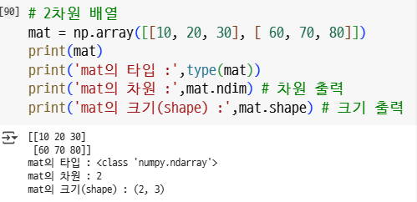
넘파이 (Numpy)
넘파이 (Numpy)는 수치 데이터를 다루는 파이썬 패키지이다.
import numpy as np
Numpy는 다차원 행렬 자료구조인 ndarray를 사용으로 속도면에서도 순수 파이썬에 비해 압도적으로 빠르다는 장점이 있다.
np.array()는 리스트, 튜플, 배열로 부터 ndarray 를 생성한다.

Slide 19
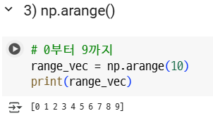
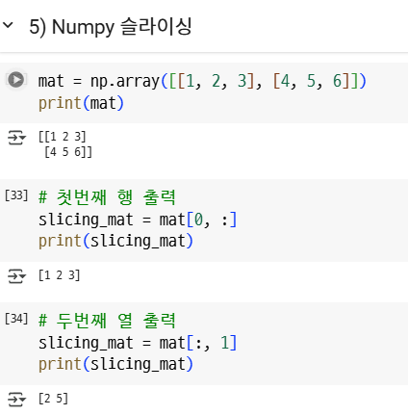
넘파이 (Numpy)

Slide 20
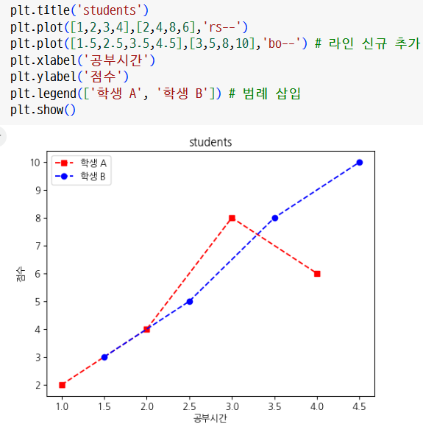
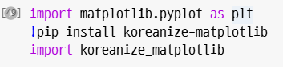
맷플롯립 (Matplotlib)
맷플롯립 (Matplotlib)은
데이터를 차트 (chart)나 플롯 (plot)으로 시각화하는 패키지이다.
Matplotlib을 다 설치하였다면 Matplotlib의 주요 모듈인 pyplot를 관례상 plt라는 명칭으로 임포트한다.
한글 사용을 할 경우 koreanize_matplotlib을 설치한다.

Slide 21
Lecture 02 ANN에서 Deep Learning까지

Slide 22
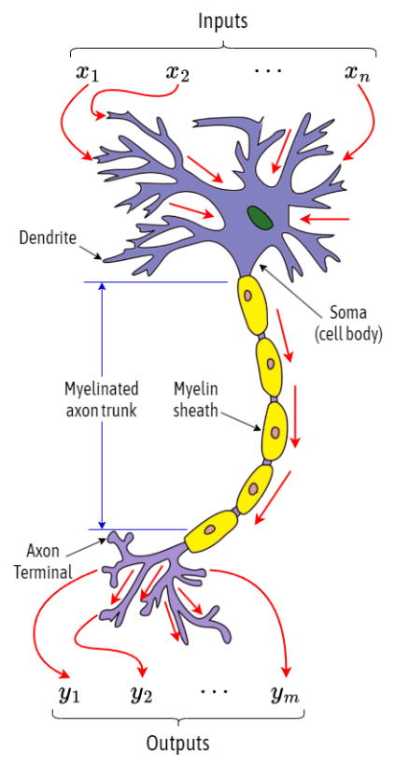
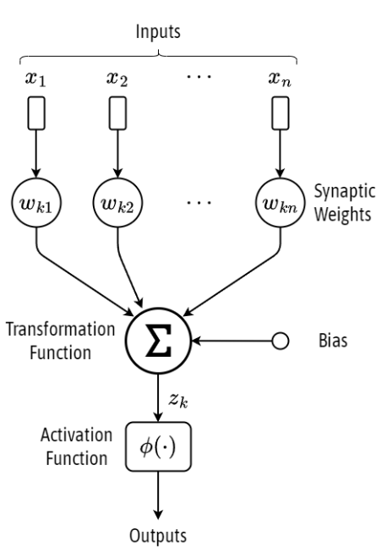
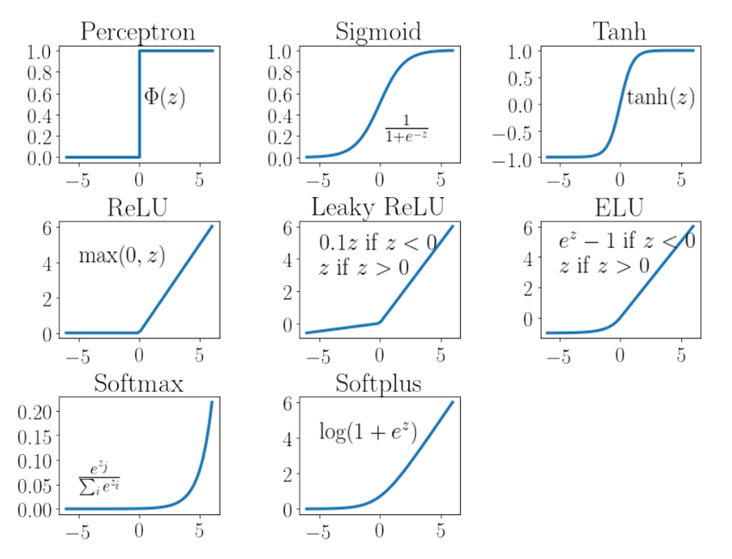
제1차 AI 봄이 시작됨 (1958년~): 퍼셉트론 인공신경망 등장
생물학적 신경(뉴런) 동작 원리
수상돌기(dendrites) : 신호를 수신 (안테나)
세포체(cell body) : 신호를 통합 (프로세서)
축삭(axon) : 신호를 시냅스를 통해 전송 (케이블)
시냅스(Synapse) : 뉴런으로 정보 전달 (커넥터)
1958년 퍼셉트론 신경망으로 AI 봄이 시작됨
출처 https://wikidocs.net/255159

Slide 23
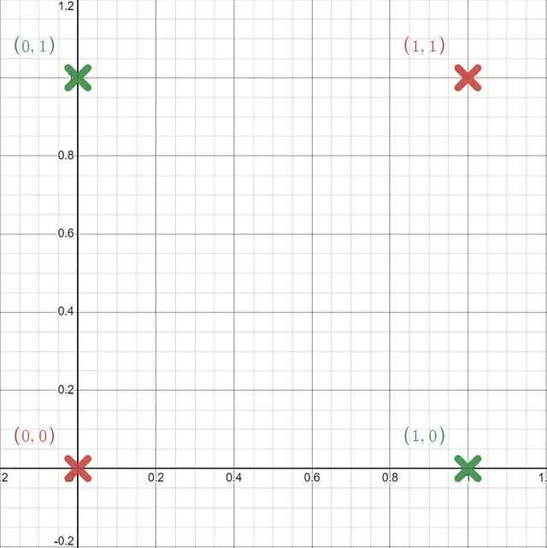
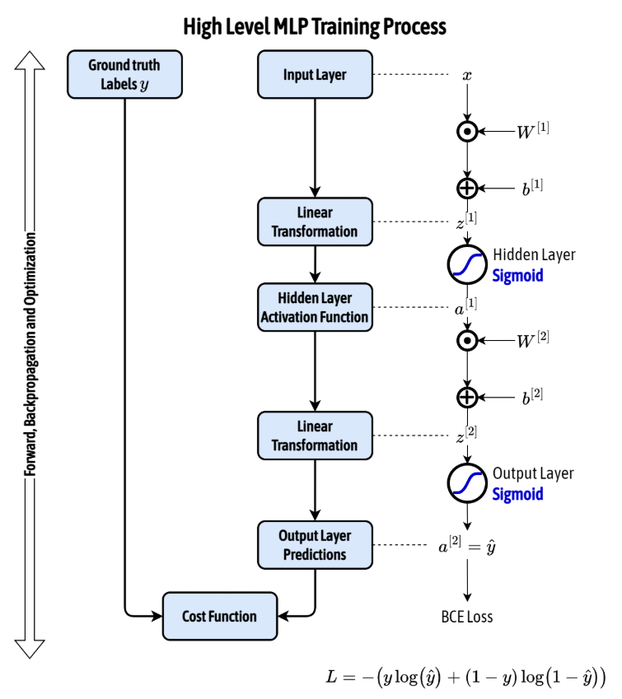
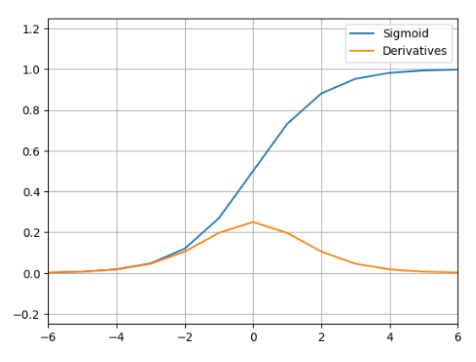
제2의 AI 봄이 시작됨 (1980~) : MLP(다층퍼셉트론)
(1) 단일 퍼셉트론으로 XOR 문제 해결 안됨
(4) MLP로 XOR 문제를 해결하고 다시 AI 봄이됨
(3) 멀티 퍼셉트론에
역전파알고리즘
(2) 시그모이드 함수와 미분

Slide 24
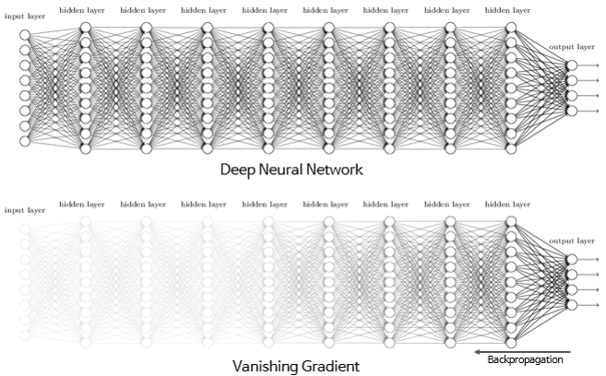
제3의 AI 봄이 시작됨 (2010 이후~) : 딥러닝 등장
(3) ReLU 활성함수를 사용으로 VGP를 해결함
(4) CNN에서 152개 층을 사용으로 AI의 성공 사례를 만들다.
(2) VGP 원인은 역전파알고리즘에서
시그모이드의 미분값들의 곱한 결과가 0으로됨
(1) Vanishing Gradient Problem 해결이 안도고 있어서 AI의 2차 겨울됨

Slide 25
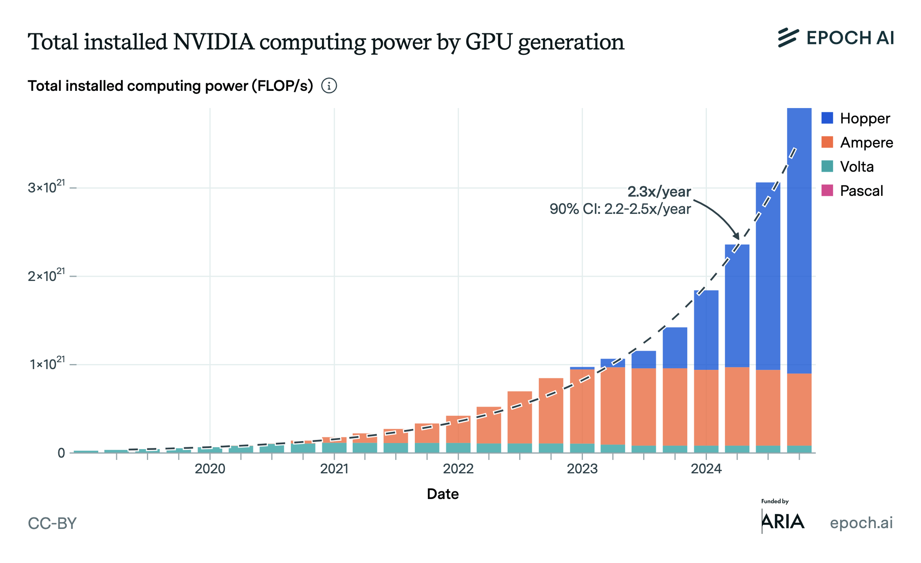
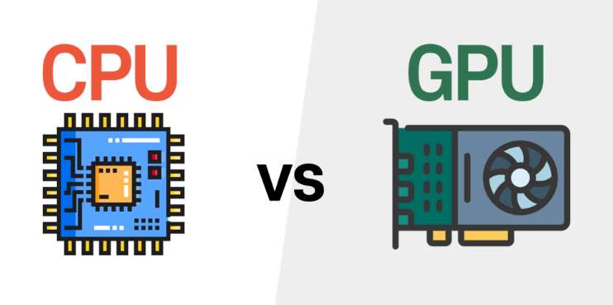
GPU 컴퓨팅 파원는 AI 성공 요소
AI 기술 발전으로 GPU 컴퓨팅 파워는 해마다 2.3배 성장
GPU는 딥러닝과 궁합이 잘 맞는다.
https://www.reddit.com/r/mlscaling/comments/1ipfu8y/epoch_ai_total_installed_nvidia_gpu_computing/

Slide 26
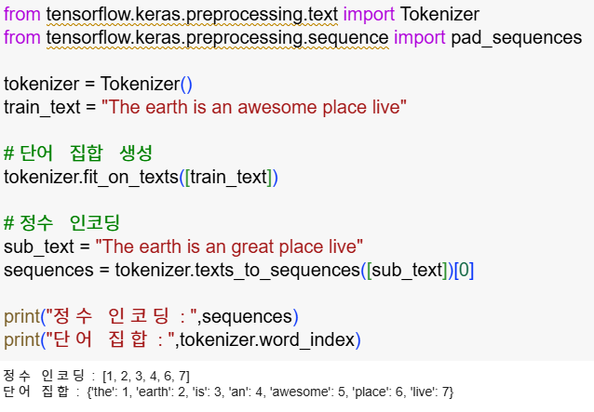
1. 전처리(Preprocessing)
Tokenizer()
토큰화와 정수 인코딩을 위해 사용
훈련 데이터로부터 단어 집합을 생성하고, 해당 단어 집합으로 임의의 문장을 정수 인코딩하는 과정을 보여준다.
출력 결과를 보면 great 는 단어 집합 (vocabulary) 에 없으므로 출력되지 않습니다

Slide 27
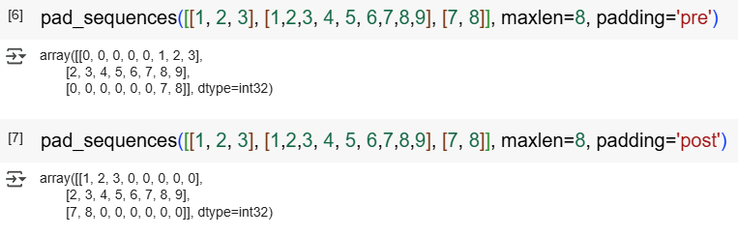
1. 전처리(Preprocessing)
pad_sequence()
정해준 길이보다 길이가 긴 샘플은 값을 일부 자르고, 정해준 길이보다 길이가 짧은 샘플은 값을 0 으로 채웁니다.
모델의 입력으로 사용하려면 모든 샘플의 길이를 동일하게 맞추어야 할 때가 있습니다.
이를 자연어 처리에서는 패딩 (padding) 작업이라고 하는데, 보통 숫자 0 을 넣어서 길 이가 다른 샘플들의 길이를 맞춰줍니다.
padding = ’pre’ 를 선택하면 앞에 0 을 채우고
padding = ’post’ 를 선택하면 뒤에 0 을 채움

Slide 28
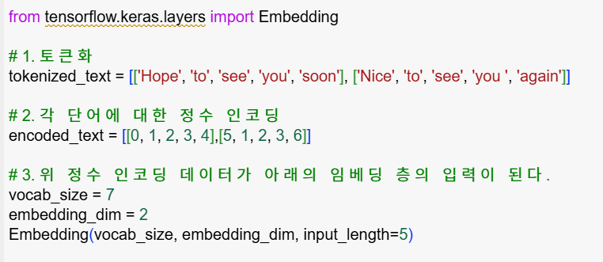
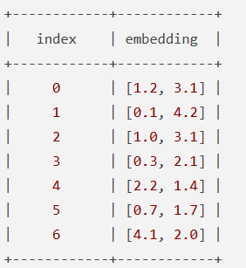
2. 워드 임베딩 (Word Embedding)
워드 임베딩이란 텍스트 내의 단어들을 밀집 벡터 (dense vector)로 만드는 것
밀집 벡터를 임베딩(embedding vector)라고 한다. 보통 256, 512, 1024 차원을 갖는다.
Embedding()
Embedding()은 정수 인코딩이 된 단어들을 입력을 받아서 임베딩을 수행합니다.
(입력될 총 단어수, 임베딩 후 출력되는 크기, 매번 입력되는 단어의 수)
Embedding() 출력 예시

Slide 29
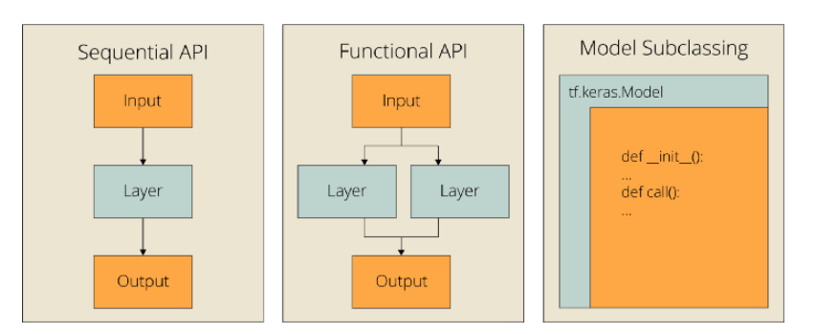
3. 모델링(Modeling)
Sequential()
케라스에서는 대부분 모델을 순차적으로 쌓아 올린다.
model.add()로 여러 개 층을 단계적으로 추가한다.
복잡한 모델은 Functional API를 이용하여 만든다. (예, deep-and-wide() 모델)

Slide 30
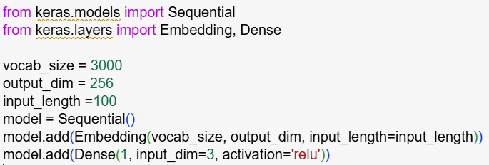
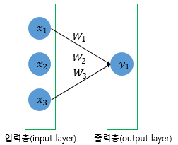
3. 모델링(Modeling)
Dense() 층의 대표적 인자
첫번째는 출력 뉴런 개수, input_dim은 입력 뉴런 개수, 활성함수
linear ~ 선형 회귀자; sigmoid ~ 이중 분류자; softmax ~ 다중 분류자; relu ~ 보통 훈련과정에서 사용
summary() : 모델의 정보를 요약해서 보여줍니다

Slide 31
4. 컴파일(Compile)과 훈련(Training)
compile() ~ 손실 함수와 옵티마이저, 메트릭 함수를 선택합니다.
optimizer = 훈련 과정을 설정하는 옵티마이저를 설정합니다.
loss = 훈련 과정에서 사용할 손실 함수(loss function)를 설정합니다.
mean_squared_error는 회귀문제
categorical_crossentropy는 분류 문제이고, 입력의 정수 임베딩
sparse_categorical_crossentropy는 분류문제이고, 입력 X_train의 값이 one-hot 인코딩
binary_crossentropy도 분류문제를 다룬다.
metrics = 훈련을 모니터링하기 위한 지표를 선택합니다.
‘acc’ ~ 정확도, ‘mae’

Slide 32


4. 컴파일(Compile)과 훈련(Training)
model.fit()은 모델을 훈련한다.
첫번째 인자 = 훈련 데이터에 해당됩니다.
두번째 인자 = 지도 학습에서 레이블 데이터에 해당됩니다.
epochs = 에포크. 에포크 1은 전체 데이터를 한 차례 훑고 지나갔음을 의미함. 정수값 기재 필요. 총 훈련 횟수를 정의합니다.
batch_size = 배치 크기. 기본값은 32..
validation_split = validation_data와 동일하게 검증데이터로 훈련데이터의 20%를 사용함
verbose = 0 : 아무 것도 출력하지 않습니다.
1은 훈련의 진행도를 막대로 보여주고, 2는 미니 배치마다 손실 정보를 출력합니다.

Slide 33

5. 평가(Evaluation)와 예측(Prediction)
evaluate()
모델이 훈련을 통해서 최적의 파라미터를 찾았다. 더 이상 최적화가 필요없어서 1회 계산으로 충분하다.
모델 평가를 위해 test(테스트) 데이터를 통해 학습한 모델에 대한 정확도를 평가한다.
훈련(train) 데이터를 사용하면 모델 평가가 안된다.
predict()
임의의 입력에 대한 모델의 출력값을 확인합니다.
테스트 데이터를 이용하여 입력 값에 대한 예측을 한다.

Slide 34

6. 모델의 저장(Save)과 로드(Load)
save() ~ 인공신경망 모델을 hdf5 파일에 저장합니다.
복습을 위한 스터디나 실제 어플리케이션 개발 단계에서 구현한 모델을 저장하고 불러오는 일은 중요합니다.
모델을 저장한다는 것은 학습이 끝난 신경망의 구조를 보존하고 계속해서 사용할 수 있다는 의미입니다.
load_model() ~ 저장한 모델 파리미터들을 호출한다.

Slide 35
Lecture 03 자연어 처리를 위한 텍스트 전처리

Slide 36
영어 단어 토큰화의 표준 규칙
영어는 표준 토큰화 규칙인 Penn Treebank Tokenization를 따른다.
하이푼으로 구성된 단어는 하나로 유지한다.
doesn't와 같이 아포스트로피로 '접어'가 함께하는 단어는 분리해준다.
Starting a home-based restaurant may be an ideal. it doesn't have a food chain or restaurant of their own.
['Starting', 'a', 'home-based', 'restaurant', 'may', 'be', 'an', 'ideal.', 'it', 'does', "n't", 'have', 'a', 'food', 'chain', 'or', 'restaurant', 'of', 'their', 'own', '.']

Slide 37
한국어는 영어보다 자연어 처리가 훨씬 어렵다
한국어는 띄어쓰기가 잘 지켜지지 않는다.
한국어는 어순이 그렇게 중요하지 않다.
주어가 손쉽게 생략된다.
한국어는 교착어이다.
교착어란 실질적인 의미를 가지는 어간에 조사나, 어미와 같은 문법 형태소들이 결합하여 문법적인 기능이 부여되는 언어를 말한다.
한자어라는 특성상 하나의 음절조차도 다른 의미를 가질 수 있다.

Slide 38
한국어는 띄어쓰기
한국어는 대부분의 데이터에서 띄어쓰기가 잘 지켜지지 않는 경향이 있다.
띄어쓰기가 어렵고, 지키지 않더라도 쉽게 읽을 수 있다.
제가이렇게띄어쓰기를전혀하지않고글을썼다고하더라도글을쉽게이해할수있습니다.
영어는 띄어쓰기를 하지 않으면 읽기 어려운 언어의 특성있다. 그래서 띄어쓰기가 꽤 엄격하게 지켜지는 편이다.
tobeornottobethatisthequestion
결국 띄어쓰기를 보정해주어야 하는 전처리가 필요할 수도 있다.

Slide 39
한국어는 주어 생략은 물론 어순도 중요하지 않다.
같은 의미의 문장을 다음과 같이 자유롭게 쓸 수 있다.
아래 예제 3.번의 경우 주어까지 생략했다.
1. 나는 운동을 했어. 체육관에서.
2. 나는 체육관에서 운동을 했어.
3. (나는) 체육관에서 운동했어.
4. 나는 운동을 체육관에서 했어.
뒤에서 학습할 다음 단어를 예측하는 Language Model에게는 매우 혼란스러운 상황

Slide 40

한국어는 형태소(Morpheme)로 토큰화한다.
한국어는 교착어다.

Slide 41



한글 형태소 분석 및 토큰화 (예제)

Slide 42

텍스트 전처리
자연어 처리의 시작인 텍스트 전처리는 텍스트를 사용해서 사전에 처리하는 작업이다.
텍스트 전처리 과정은 자연어처리에서 절반 이상을 차지한다.

Slide 43

토큰화
토큰화(tokenization)은 텍스트를 특정 단위인 토큰(token)으로 나누는 작업이다.
보통 토큰의 기준을 단어(word)이다.
text_to_word_sequence() 함수를 이용한 단어 토큰화
단어를 공백 기준으로 분리한다 (split= ‘ ‘)
‘(어퍼스트로피) 문자를 제외한 구두점과 제어문자를 필터링한다.
텍스트를 소문자로 변환한다.

Slide 44


토큰화 예제 : 텍스트를 단어 시퀀스로 토큰화
한글 토큰화
!!. 와 같은 구두점을 제거 뒤에 ‘ ‘(공백문자, whitespace)을 기준으로 단어 토큰화하였다.
영어 토큰화
알파벳을 소문자로 바꾸면서 마침표나 쉼표 등의 구두점을 제거한다.
하지만 ‘는 보존하고 있다.

Slide 45


불용어(Stopword)
불용어(stopword)는 자주 등장하지만 분석을 하는 것에 있어서는 큰 도움이 안되는 단어이다.
NLTK에서 100여개의 영어 단어들을 불용어로 미리 정의하였음.
불용어 예제: I, my, me, over, 조사, 접미사 등

Slide 46

정수 인코딩(Integer encoding)
정수 인코딩이란
단어에 정수를 부여하는 방법으로, 단어 빈도수가 높은 순으로 낮은 정수를 부여한다.
Tokenizer() : 문장으로부터 단어를 토큰화와 정수 인코딩한다.
이 함수는 단어와 숫자의 키(Key)-값(Value) 쌍의 딕셔너리로 반환한다.
num_words는 빈도수가 높은 상위 몇 개의 단어만을 사용
문자 데이터를 입력받아서 리스트 형태로 변환
Key-Value(키-값) 쌍

Slide 47

원-핫 인코딩(One-Hot encoding)
'원-핫(one-hot)＇이라는 의미는 이진 벡터 중에 하나만 1이고 나머지는 모두 0이라는 것의 의미한다.
중복은 카운트하지 않은 단어들의 집합이다.
One-Hot embeddings

Slide 48


원핫 인코딩의 한계
첫째, 단어 간의 관계나 유사성을 전혀 표현 할 수 없다
둘째, 단어의 집합이 커질 수록 벡터의 차원이 매우 커지며, 이는 저장 공간이 계속 늘어나는 단점이 있다.

Slide 49

Padding
자연어처리에서 padding을 해야하는 이유
모든 문장에 대해서 정수 인코딩을 수행하였을 때 길이는 서로 다를 수 있다.
신경망 입력으로 사용하기 위해서는 가상의 단어를 추가하여 길이를 맞춰준다.
text = ['토큰 이해함. ㅎㅎ’,
'정수 인코딩이 원-핫 인코딩인가? 가물 가물! ㅋㅋ’,
'이제 슬슬 졸린다. 자연어 처리에서 패딩을 배우고 있는데 이게 뭐지?']
패딩 이후 문장
최대 패딩 문장 길이 =10

Slide 50
Lecture 04 자연어처리를 위한 텍스트 전처리 실습

Slide 51


(실습) 파이썬 라이브러리 NLTK를 이용한 토큰화

Slide 52


(실습) 케라스 텍스트 전처리

Slide 53



(실습)케라스 패딩

Slide 54
Lecture 05 단어 임베딩 소개 및 Word2Vec 실습

Slide 55
벡터화 (Vectorization)
벡터화에 신경망을 사용하지 않을 경우
단어에 대한 벡터 표현 방법 : 원-핫 인코딩
문서에 대한 벡터 표현 방법 : Document Term Matrix, TF-IDF
Pretrained Language Model의 시대.
벡터화에신경망을 사용하는 경우 (2008 ~ 2018)
단어에 대한 벡터 표현 방법 : 워드 임베딩(Word2Vec, GloVe, FastText, Embedding layer)
문서에 대한 벡터 표현 방법 : Doc2Vec, Sent2Vec
문맥을 고려한 벡터 표현 방법 : ELMo, BERT (2018 - present)
Pretrained Language Model의 시대

Slide 56
워드 임베딩이란 무엇인가?
워드임베딩(word embedding)
두 개의 비슷한 단어가 벡터 공간에서 매우 가까운 위치에 있는 유사한 벡터로 표현됨
사전 훈련된 워드임베딩 알고리즘으로는 Word2Vec, FastText, Glove등이 있다.
Word2Vec 모델은 각 단어의 임베딩 벡터는 해당 단어의 의미와 문맥 context를 반영한다.
Cbow와 Skip-Gram 학습 방법을 이용한다.

Slide 57
Word2Vec : Skip-gram 학습 방법
CBoW은 전후 문맥을 고려하여
중간에 들어갈 중심 단어를 학습한다.
Skip-Gram은 중심단어에서 주변단어를 예측
king
love
apple
king
love
apple
x1
o1
x1
o1
x2
h1
o2
x2
h1
o2
h1
o3
x3
h1
o3
x3
x4
o4
x4
o4

Slide 58
Word2Vec : CBoW 학습 이후
CBoW 학습을 통해서 워드투벡터 모델을 무엇을 학습하나요?
4차원의 벡터 정보를 2차원(은닉층)으로 배치한다.
Word2Vec은 단어들이 문맥 안에서 그들의 관계성(유사성)을 스스로 학습해 나가는 알고리즘이다.
h2
queen
h2
CBoW
학습 이후
queen
king
apple
king
love
love
apple
h1
h1

Slide 59


Word Embedding의 한계
동형어, 다의어에 대해서는 제대로 훈련되지 않음.
단순히 주변 단어만을 고려하므로 문맥을 고려한 의미를 담고있지는 않음.
Contextual Embedding의 등장.
Ex) ELMo, Context2Vec, BERT 등..

Slide 60




텍스트 데이터 불러오기 : 실습에 여러 번 사용 예정
네이버 영화 리뷰 데이터 읽어오기

Slide 61






형태소 OKT 토큰화

Slide 62





한글 형태소 OKT 토큰화

Slide 63
Lecture 06 텍스트 처리를 위한 딥러닝 분류 모델

Slide 64
케라스를 이용해서 분류 문제를
케라스을 이용한 분류 문제에서 이해할 사항
라벨의 개수 (분류 문제)
데이터를 훈련, 테스트, 검증으로 나누기
모델을 어떻게 만들 것인지
베이스라인 모델은 입력 1개와 출력 1개 그리고 1개의 은닉층으로 구성
입력에 따라서 임베딩을 할 것인지.
데이터에 따른 딥러닝 모델을 정하자. (MLP/DNN, CNN, RNN, LSTM, GRU, Attention, Transformer)
모델 훈련과정의 파라미터는 디폴트 값사용
모델 훈련 이후 모델 테스트 과정
분석 결과 가시화 등

Slide 65
텍스트 임베딩과 신경망의 입출력 만드는 전략
Embedding(voval_size,8,max_length)
Flatten()
Dense(1)
문장 1개 (5개로 padding)
입력뉴런
5x8=40개
1(긍정)
임베딩 벡터
(8차원)
Sigmoid()
0(부정)

Slide 66


실습 : 코랩에서 Keras로 MLP 신경망 구현하기

Slide 67

Keras로 MLP 분류 모델

Slide 68

Keras로 MLP 분류 모델

Slide 69





Keras로 MLP 분류 모델

Slide 70

실습 해보기
훈련과정의 입력 데이터를 크게 해보자
문장 임베딩 길이를 변화해보자.
pad_sequences의 maxlen=5에서 다른 숫자로 10, 20 등
각 단어의 임베딩 차원을 증가해보자.
Embedding의 차원 8에서 10, 20 등
딥러닝 MLP 모델의 분류 층을 증가시켜보다.
model.add(Dense(16, activation='relu'))

Slide 71

감사합니다.
TRUST
KISTI
Korea Institute of Science
and Technology Information

